Slide 1
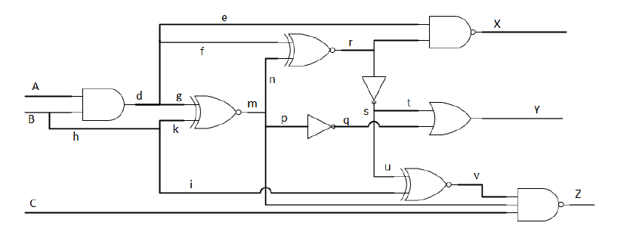

D-Algorithm
S – SS@1
EE658 – Diagnosis and Design of Reliable Digital Systems
Professor Tabar
M. Saeed Abrishami

Slide 2
SS@1
Note: Gate are shown using the letter representing their output. The content of D-frontier and J-frontier are gates, and not nodes.

Slide 3
D-alg()
D’
D-frontier: {}
J-frontier: {}

Slide 4
Imply & Check
1
D’
D’
D’
D-frontier: {Y, v}
J-frontier: {}

Slide 5
Imply & Check
1
1
1
D’
D’
D’
D-frontier: {Y, v}
J-frontier: {r}

Slide 6
Select from D-frontier
1
1
1
D’
D’
D’
D-frontier: {Y, v} J-frontier: {r}

Slide 7
Forward implementation
1
1
1
D’
D’
D’
0
D’
D-frontier: {Y, v} J-frontier: {r}

Slide 8
D-alg
1
1
1
D’
D’
D’
0
D’
D-frontier: {Y, v} J-frontier: {r}

Slide 9
Imply & Check
1
1
1
D’
D’
D’
1
0
D’
D-frontier: {Y, v} J-frontier: {r}

Slide 10
Imply & Check
1
1
1
1
D’
D’
1
D’
1
0
D’
1
D-frontier: {Y, v} J-frontier: {r, m}

Slide 11
Imply & Check
1
1
1
1
1
D’
D’
1
D’
1
0
D’
1
D-frontier: {Y, v} J-frontier: { r , m}

Slide 12
Imply & Check
1
1
1
1
1
1
1
D’
D’
1
D’
1
0
D’
1
D-frontier: {Y, v} J-frontier: { r , m}

Slide 13
Imply & Check
1
0
1
1
1
1
1
1
1
1
D’
D’
1
D’
1
0
D’
1
D-frontier: {Y, v} J-frontier: { r , m}

Slide 14
Imply & Check
1
0
1
1
1
1
1
1
1
1
1
D’
D’
1
D’
1
1
1
0
D’
1
D-frontier: {Y, v} J-frontier: { r , m }

Slide 15
Imply & Check
1
0
1
1
1
1
1
1
1
1
1
D’
D’
1
1
D’
1
1
1
1
0
D’
1
1
D-frontier: {Y, v} J-frontier: { r , m }

Slide 16
Imply & Check
1
0
1
1
1
1
1
1
1
1
1
D’
D’
1
1
D’
1
1
1
1
0
D’
D’
1
1
D-frontier: {Y, v , Z} J-frontier: { r , m }

Slide 17
Error on the PO
1
0
1
1
1
1
1
1
1
1
1
D’
D’
1
1
D’
1
1
1
1
0
D’
D’
1
1
D-frontier: {Y, v , Z} J-frontier: { r , m }

Slide 18
J-frontier is empty
1
0
1
1
1
1
1
1
1
1
1
D’
D’
1
1
D’
1
1
1
1
0
D’
D’
1
1
D-frontier: {Y, v , Z} J-frontier: { r , m }

Slide 19
SUCCESS
1
0
1
1
1
1
1
1
1
1
1
D’
D’
1
1
D’
1
1
1
1
0
D’
D’
1
1
D-frontier: { Y , v , Z} J-frontier: { r , m }

Slide 20
SUCCESS
1
0
1
1
1
1
1
1
1
1
1
D’
D’
1
1
D’
1
1
1
1
0
D’
D’
1
1
T = {1, 1, X}
D-frontier: { Y , v , Z} J-frontier: { r , m }

